Slide 2

Disciplina: Machine Learning
Prof. Carlos Eduardo Martins Relvas
Agosto 2018
Coordenação:
Prof. Dr. Adolpho Walter Pimazzi Canton
Profa. Dra. Alessandra de Ávila Montini

Slide 3



Currículo
Título
Bacharel em Estatística, Universidade de São Paulo.
Mestre em Estatística, Universidade de São Paulo.
Doutorando em Ciência da Computação, Universidade de São Paulo.
Itaú, 2010-2015. Principais atividades:
Consultoria estatística para várias áreas do banco com foco principal em melhorias no processo de modelagem de risco de crédito.
De 2013 a 2015, participação do projeto Big Data do banco usando tecnologia Hadoop e diversas técnicas de machine learning. Desenvolvemos diversos algoritmos em MapReduce usando R e Hadoop streaming, criando uma plataforma de modelagem estatística no Hadoop.
Nubank, dede 2015. Equipe de Data Science, responsável por toda a parte de modelagem da empresa, desde modelos de crédito e até mesmo identificar motivos de atendimento.
Conteúdo 2
1

Slide 4
Agenda
Título
Introdução Machine Learning.
Regressão Linear.
Árvore de decisão.
Conteúdo 2
2

Slide 5
Plano de Aulas
Título
- Introdução ao R
- Regressão Linear e Regressão logística - Etapas de um projeto de machine learning, Métricas e Validação
- Regularização
- Métodos não lineares (GAM, splines, etc)
- Métodos baseados em árvores (Árvore de decisão, Bagging, Random Forest e Boosting). - Python (sklearn)
- Support Vector Machine (SVM) - Rede Neural - Técnicas de combinação de modelos (Ensemble)
- Técnicas de imputação, Feature engineering, Feature Selection
- Métodos não supervisionados - Sistema de recomendação - Spark e Map Reduce
Conteúdo 2
2

Slide 6
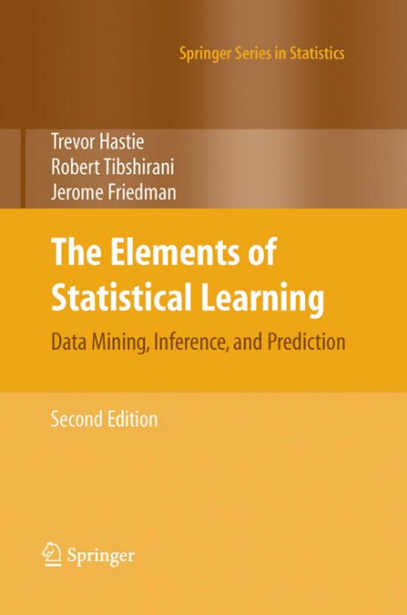
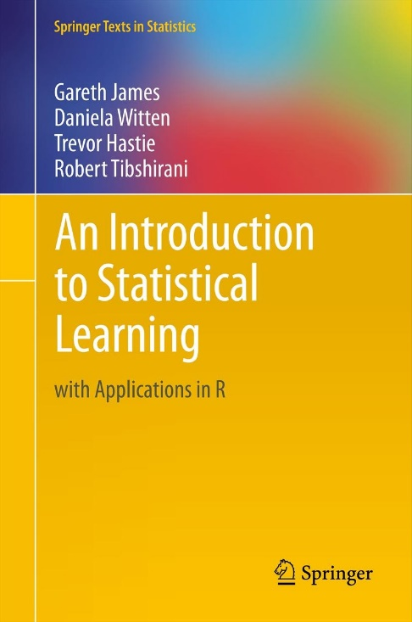
Livros
Título
The elements of Statistical Learning,
Hastie, Tibshirani e Friedman,
Second Edition
Conteúdo 2
An Introduction to Statistical Learning,
Hastie, Tibshirani, James e Witten
https://statweb.stanford.edu/~tibs/ElemStatLearn/printings/ESLII_print10.pdf
http://www-bcf.usc.edu/~gareth/ISL/ISLR%20Sixth%20Printing.pdf
2

Slide 7
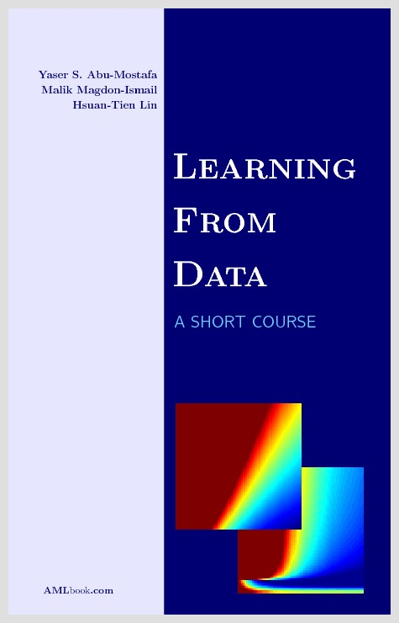
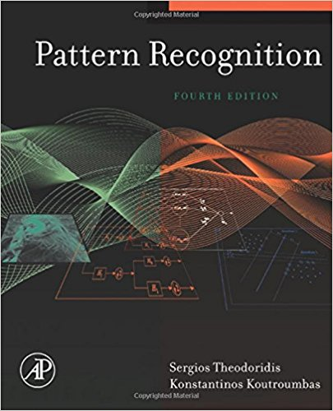
Livros
Título
Learning from data,
Abu-Mostafa, Magdon-Ismail e Liu
Conteúdo 2
Pattern Recognition,
Theodoridis e Koutroumbas
2

Slide 8
O que eu espero no final do curso?
Título
Definir a variável resposta de forma adequada.
Saber qual métrica utilizar e como validar seus resultados.
Saber a melhor forma de tratar dados missing.
Saber como proceder com o feature engineering e feature selection.
Utilizar e otimizar o algoritmo mais eficiente.
Saber usar o modelo preditivo criado.
Onde executar seu projeto de machine learning.
Conteúdo 2
2

Slide 9
Formato das Aulas
Título
Cada aula será composta basicamente por 3 etapas:
Parte teórica.
Aplicação prática utilizando alguma das ferramentas estudadas.
Exercícios práticos
Conteúdo 2
2

Slide 10
Analytics – Soluções orientadas a dados
Título
Dados
Analytics
Insighst/
Ações
Monitoramento
Problema
Conteúdo 2
2

Slide 11
Mas o que mudou?
Título
A quantidade de dados gerados por empresas e pessoas aumenta a cada dia.
Hoje temos tecnologias (Hadoop, Spark) a disposição para analisar esta imensidão de dados.
Os valores gerados por decisões baseadas em dados se tornaram mais visíveis, ocasionando uma decisão em cadeia.
Conteúdo 2
2

Slide 12
Risco de Crédito
Título
Idade | 24
Profissão | Engenheiro
Renda Mensal | R$5.000,00
Gênero | Masculino
Anos no emprego | 2
Anos na mesma residência | 12
Gastos no cartão de crédito no último mês | R$1.800,00
Total de investimentos | R$20.000,00
... | ...
Total de crédito anterior | R$0
Conteúdo 2
Aprovo ou nego um crédito consignado de R$2.000,00?
2

Slide 13
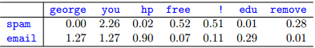
Classificar E-mail como Spam
Título
Dados de 4601 e-mails enviados para o mesmo individuo, todos marcados como spam ou não spam.
Objetivo: construir um método automático para detecção de spam.
Variáveis: porcentagem que as 57 palavras ou pontuações mais frequentes aparecem em cada e-mail.
Conteúdo 2
2

Slide 14
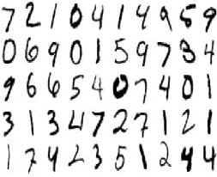
Identificar os números em um CEP escrito à mão
Título
Conteúdo 2
Atualmente os modelos para este tipo de função apresentam uma performance melhor do que o ser humano.
2

Slide 15
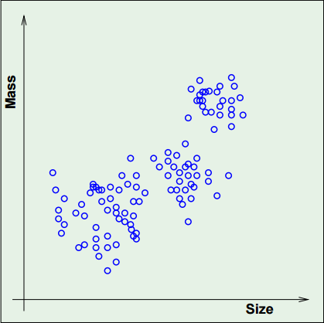
Máquinas de moeda
Título
Conteúdo 2
A máquina recebe uma nova moeda, quanto que ela vale?
2

Slide 16
Máquinas de moeda
Título
Conteúdo 2
A máquina recebe uma nova moeda, quanto que ela vale?
2

Slide 17
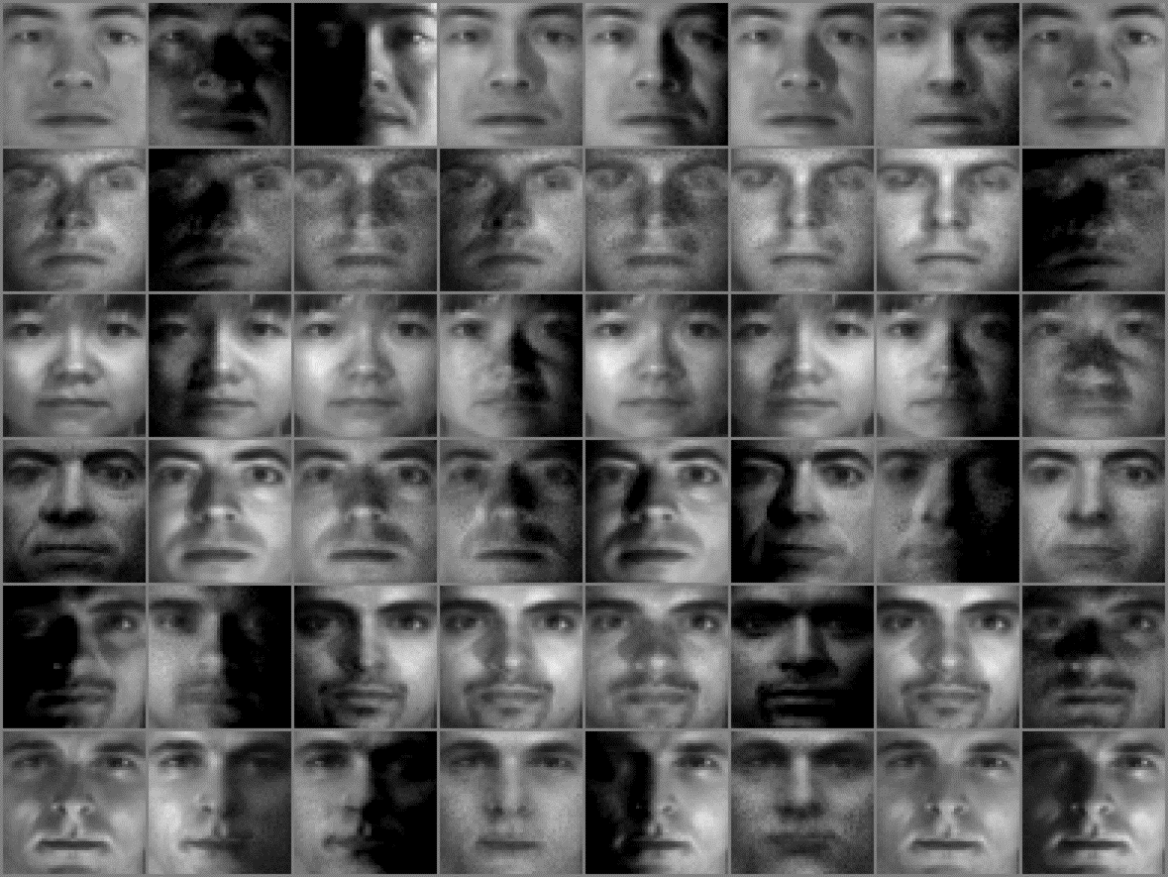
Identificar rostos de fraudadores recorrentes
Título
Cadastro online por meio de uma selfie e foto dos documentos.
Fraudadores tentam aplicar recorrentemente com diversos documentos falsos. Mas sempre com o mesmo rosto.
Algoritmos de reconhecimento de face identificam que aquele rosto já fez um cadastro anterior.
Conteúdo 2
2

Slide 18
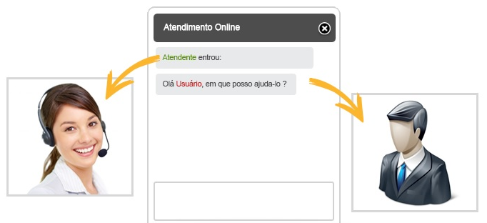
Roteamento de Chats
Título
Usuário entra no chat e faz uma pergunta / dúvida ao atendente.
Os atendentes são divididos de acordo com suas especiliadades.
Podemos criar um algoritmo para “ler” o que o usuário escreveu e tentar inferir qual o seu problema.
Assim, direcionamos para o atendente especialista neste assunto.
Conteúdo 2
2

Slide 19
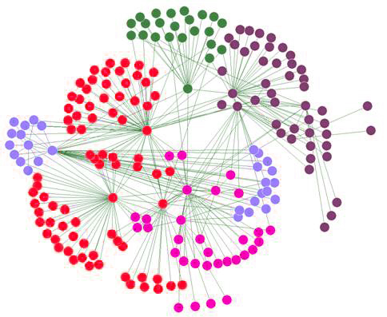
Social Network Analysis
Título
Pessoas se conectam por diversas razões, desde por relações de amizades, familiares, etc.
Será que conseguimos prever características suas baseado nas informações de quem você se relaciona?
“Me diga com quem tu andas que direi quem tu és.”
Conteúdo 2
2

Slide 20
Título
Machine Learning
Conteúdo 2
O que é machine learning?
2

Slide 21
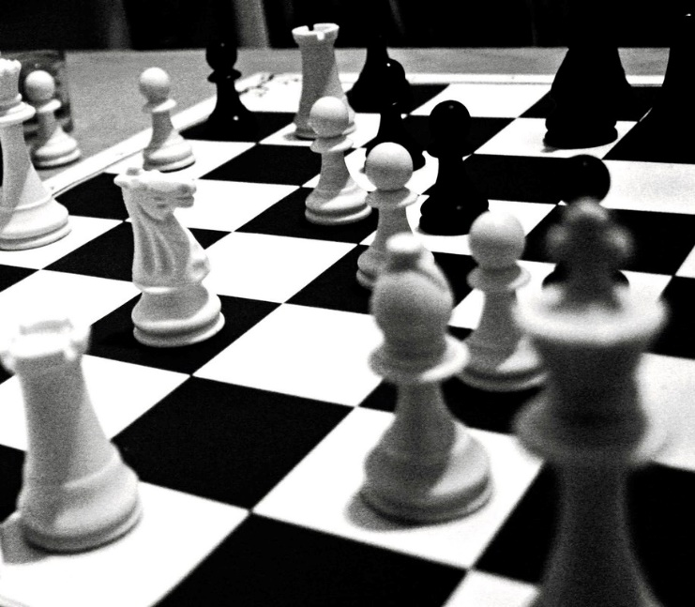
Machine Learning
Título
“Campo de estudo que fornece aos computadores a habilidade de aprender sem serem explicitamente programados” – Arthur Samuel
“Um programa de computador aprende com experiência E com respeito a algumas tarefas T e medida de performance P, se sua performance para resolver as tarefas em T, medidas por P, melhora com a experiência E” – Tom M. Mitchell
Conteúdo 2
2

Slide 22

Essências
Título
Conteúdo 2
Existe um padrão.
Não podemos fixá-lo matematicamente.
Temos dados desses padrões.
2

Slide 23
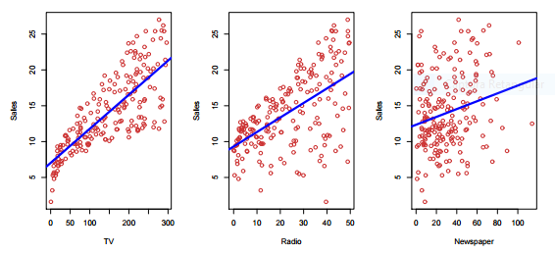
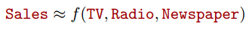
Machine Learning
Título
Conteúdo 2
Queremos prever as vendas como uma função do gasto em TV, Radio e Jornal.
2

Slide 24
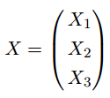
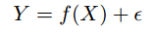
Machine Learning
Título
Vendas (Y) é nossa variável resposta (target, output). Já os gastos em TV ($X_{1}$), Radio ($X_{2}$) e jornais ($X_{3}$), são as variáveis explicativas (features, input).
Assumimos que o modelo verdadeiro dos dados é dado por em que $ε$captura erros de medidas e outras discrepâncias.
Conteúdo 2
2

Slide 25
Machine Learning - Objetivo
Título
O objetivo das técnicas de machine learning é estimar f(x) da melhor forma possível sujeito às restrições.
Conteúdo 2
O que é melhor?
Geralmente, melhor significa que as previsões estão próximas dos valores observados em um novo conjunto de dados.
2

Slide 26
Machine Learning - Objetivo
Título
O objetivo das técnicas de machine learning é estimar f(x) da melhor forma possível sujeito às restrições.
Conteúdo 2
O que é melhor?
Geralmente, melhor significa que as previsões estão próximas dos valores observados em um novo conjunto de dados.
Como medir?
Por que novo?
2

Slide 27
O que podemos fazer com f(x)?
Título
Previsões para novos valores de X.
Entender quais dos componentes ($X_{1}$, $X_{2}$ e $X_{3}$) são mais importantes.
Entender como cada um dos componentes estão relacionados com a variável resposta (dependendo das técnicas utilizadas de estimação).
Conteúdo 2
2

Slide 28
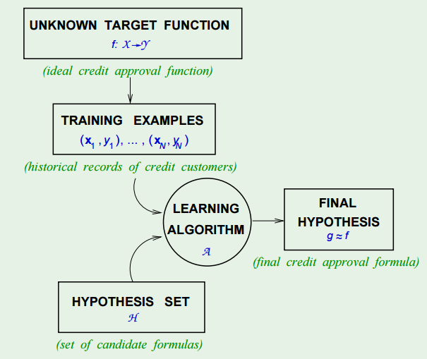
Machine Learning
Título
Conteúdo 2
2

Slide 29
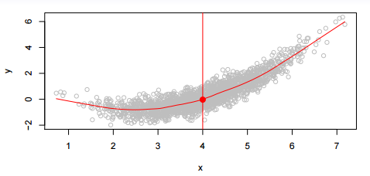
Ideias de estimação
Título
Conteúdo 2
Como podemos estimar f(x) para o problema acima quando x = 4? Um bom valor será dado por
$$f\left(4\right)=E(Y|X=4)$$
Que representa o valor esperado de Y dado que X é igual a 4. E(Y|X=4) é chamado de função de regressão.
2

Slide 30
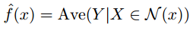
Ideias de estimação
Título
O valor previsto de f(x) é denominado $\hat{f}(x)$.
Assim, o erro é dado por $ε=Y −\hat{f}(x)\text{.}$ Repare que mesmo que conhecermos a real função f(x), ainda teremos erros positivos, visto que para um mesmo X, temos uma distribuição de possíveis valores de Y.
Em muitos casos, temos poucos ou nenhum valor de Y quando X é igual a a 4. O que fazemos neste caso? Relaxamos a suposição e
em N(x) representa a região de vizinhaça de X.
Conteúdo 2
2

Slide 31
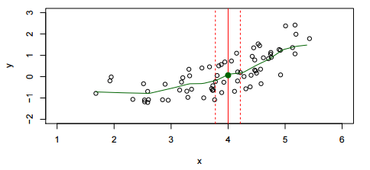
Método do vizinho mais próximo
Título
Conteúdo 2
Método do vizinho mais próximo funciona muito bem quando p (número de variáveis) é menor igual a 4.
Em dimensões grandes, não funciona tão bem devido ao curse of dimensionality. Os vizinhos mais próximas tendem a ficar muito longe uns dos outros.
2

Slide 32
Por que tantos algoritmos de machine learning? Quais os tradeoffs?
Título
Conteúdo 2
Não há um algoritmo melhor sempre!!
Cada algoritmo tende a funcionar melhor em situações específicas.
Tradeoff clássico entre Interpretabilidade x Acurácia.
Como evitar overfitting?
Sempre buscamos parcimônia.
2

Slide 33
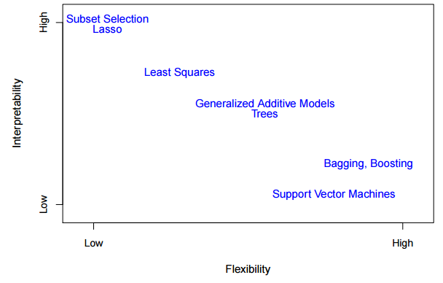
Por que tantos algoritmos de machine learning? Quais os tradeoffs?
Título
Conteúdo 2
2

Slide 34
Tipos de Machine Learning
Título
Supervised Learning
Unsupervised Learning
Semi-supervised Learning
Outros: Reinforcement Learning, sistemas de recomendação.
Conteúdo 2
Mais de 90% casos
2

Slide 35
Supervised Learning
Título
Variável resposta (target, output) Y é observada.
P variáveis explicativas (variáveis independentes, features, covariáveis, inputs).
Se Y é contínua, temos um problema de regressão.
Em problemas de classificação, Y assume valores finitos não ordenados.
Dados: ($x_{1}, y_{1}),$($x_{2}, y_{2})$, ... , ($x_{n}, y_{n})$. $x_{i}$ é um vetor de tamanho p.
Conteúdo 2
2

Slide 36
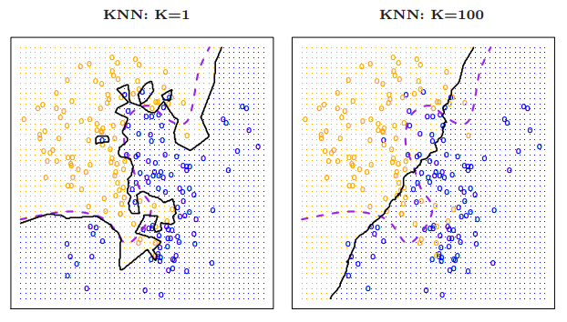
Método de vizinho mais próximo para classificação
Título
Conteúdo 2
2

Slide 37
Supervised Learning
Título
Objetivos:
Prever o comportamento do fenômeno em novos casos (dados de teste).
Estudar a relação entre as variáveis explicativas e a resposta.
Verificar a qualidade das predições.
Conteúdo 2
2

Slide 38
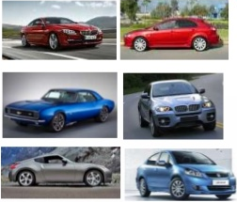
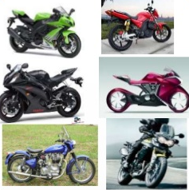
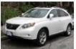

Supervised Learning
Título
Conteúdo 2
Carros
Motos
2

Slide 39
Unsupervised Learning
Título
Não há uma variável resposta. Somente variáveis explicativas.
Objetivos são mais diversos: encontrar observações que são mais parecidas, encontrar variáveis explicativas que se comportam de maneira parecida, etc.
Como saber a performance do método?
Conteúdo 2
2

Slide 40
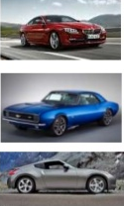
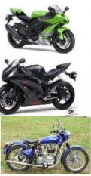
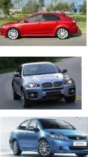
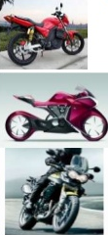
Unsupervised Learning
Título
Conteúdo 2
Não sabemos o que as imagens acima são!
2

Slide 41
Supervised Learning
Título
Regressão Linear, Logística, Naive Bayes, Árvores de decisão, Bagging, Boosting, Random Forest, Redes Neurais, Support Vector Machine, Método do vizinho mais próximo, ...
Conteúdo 2
Unsupervised Learning
K-means, cluster hierarquico, support vector machine*, redes neurais*, componentes principais, ...
2

Slide 42
Semi-supervised Learning
Título
É caro obter a variável resposta de muitas observações.
Temos alguns dados com variáveis respostas e outros não.
Semi-supervised learning se encontra entre métodos supervisionados e não supervisionados.
Conteúdo 2
2

Slide 43
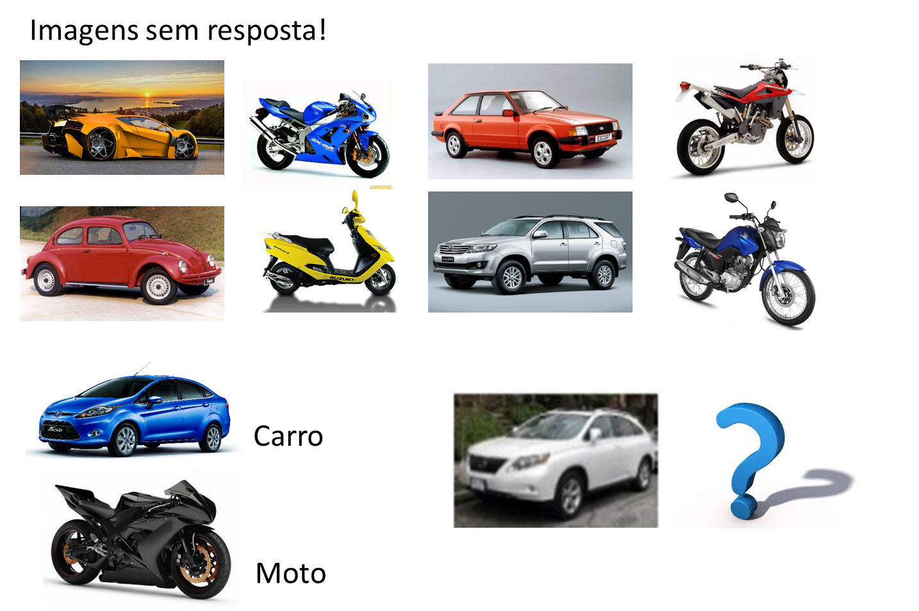
Semi-supervised Learning
Título
Conteúdo 2
2

Slide 44
Diferenças entre machine learning e statistical learning
Título
Conteúdo 2
Há muita intersecção entre os dois, mas:
Machine learning foca em performance preditiva.
Statistical learning foca nos modelos, na interpretabilidade dos resultados e na incerteza.
O uso de cada caso depende do problema específico e dos objetivos.
2

Slide 45
Recomendações
Título
O que buscamos sempre é a generalização dos resultados. Valide seus resultados!
Particione seus dados em treino e teste, no mínimo. Algumas técnicas requerem uma base de validação também.
Entenda os métodos, saiba como eles funcionam!
Não basta entender as técnicas, você precisa também entender o que está por trás dos dados.
Conteúdo 2
2

Slide 46
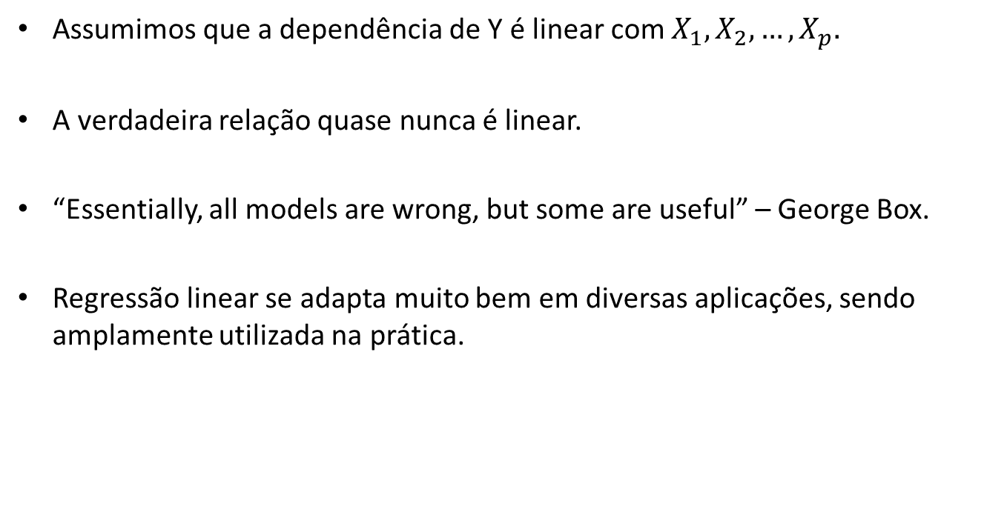
Regressão Linear
Título
Assumimos que a dependência de Y é linear com $X_{1}, X_{2}, …, X_{p}.$
A verdadeira relação quase nunca é linear.
“Essentially, all models are wrong, but some are useful” – George Box.
Regressão linear se adapta muito bem em diversas aplicações, sendo amplamente utilizada na prática.
Conteúdo 2
2

Slide 47
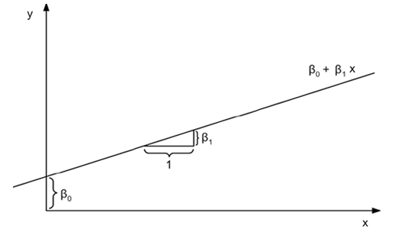
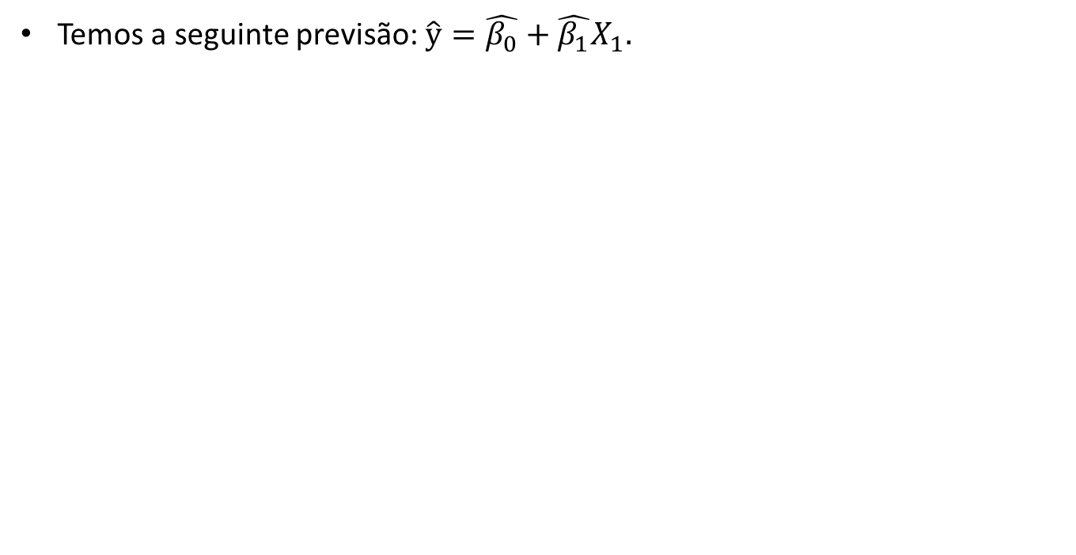
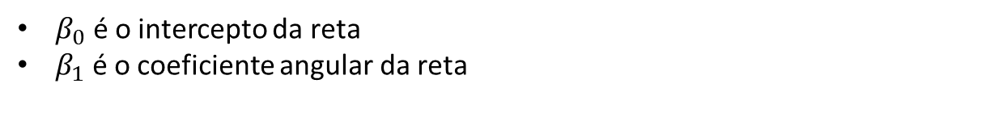
Regressão Linear – p=1
Título
Temos a seguinte previsão: $\hat{y}=\hat{β_{0}}+\hat{β_{1}}X_{1}.$
Conteúdo 2
$β_{0}$ é o intercepto da reta
$β_{1}$ é o coeficiente angular da reta
2

Slide 48
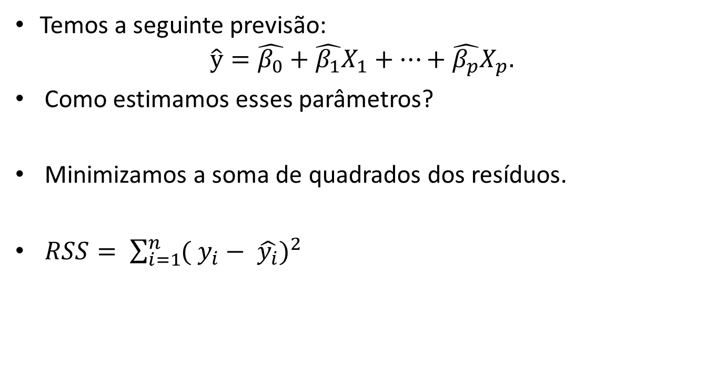
Regressão Linear – caso geral
Título
Conteúdo 2
Temos a seguinte previsão:
$$\hat{y}=\hat{β_{0}}+\hat{β_{1}}X_{1}+…+\hat{β_{p}}X_{p}.$$
Como estimamos esses parâmetros?
Minimizamos a soma de quadrados dos resíduos.
$RSS= \sum_{i=1}^{n}{{( y_{i}− \hat{y_{i}})}^{2}}$
2

Slide 49
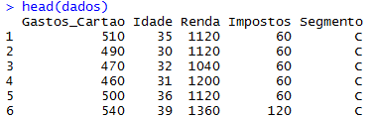
Regressão Linear
Título
Base simulada com 150 observações e 5 variáveis.
Gastos no cartão em reais
Idade
Renda
Pagamento de impostos
Segmento
Objetivo:
Prever os gastos no cartão de crédito para uma nova observação
Conteúdo 2
2

Slide 50
Regressão Linear
Título
Descritiva das variáveis
Criação das bases de desenvolvimento e teste
Regressão dos gastos do cartão com apenas uma variável
Conteúdo 2
Avaliação dos Resultados
Regressão dos gastos do cartão com várias variáveis
Avaliação dos Resultados
2

Slide 51
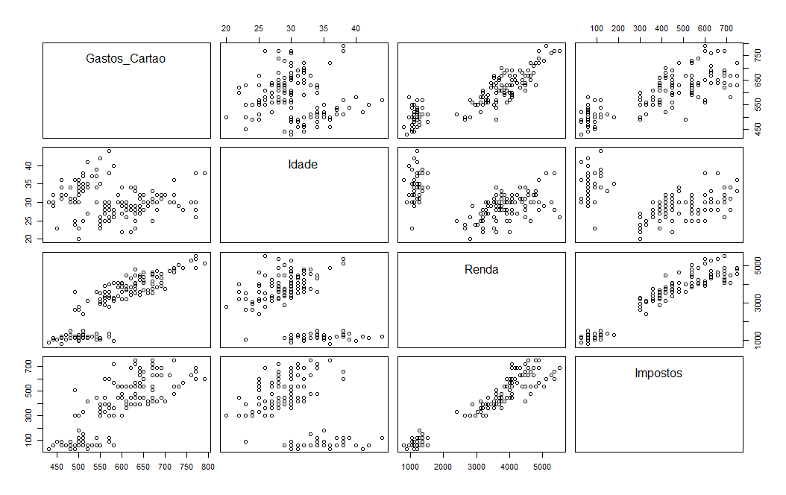
Regressão Linear
Título
Descritiva das variáveis
Conteúdo 2
2

Slide 52
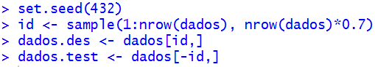
Regressão Linear
Título
Criação das bases de desenvolvimento e teste
Conteúdo 2
2

Slide 53
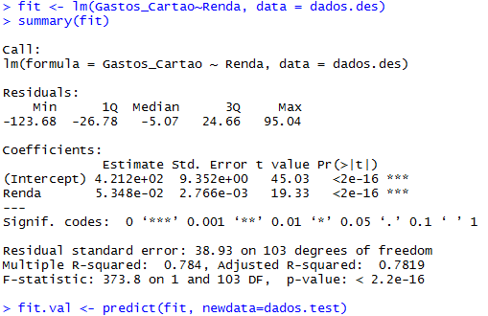
Regressão Linear
Título
Regressão dos gastos de cartão pela Renda
Conteúdo 2
2

Slide 54
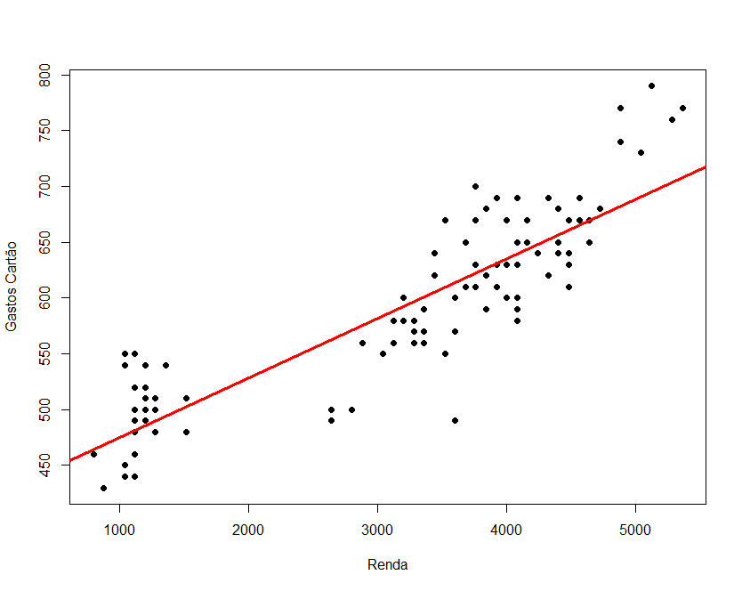
Regressão Linear
Título
Avaliação dos resultados
Conteúdo 2
2

Slide 55
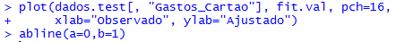
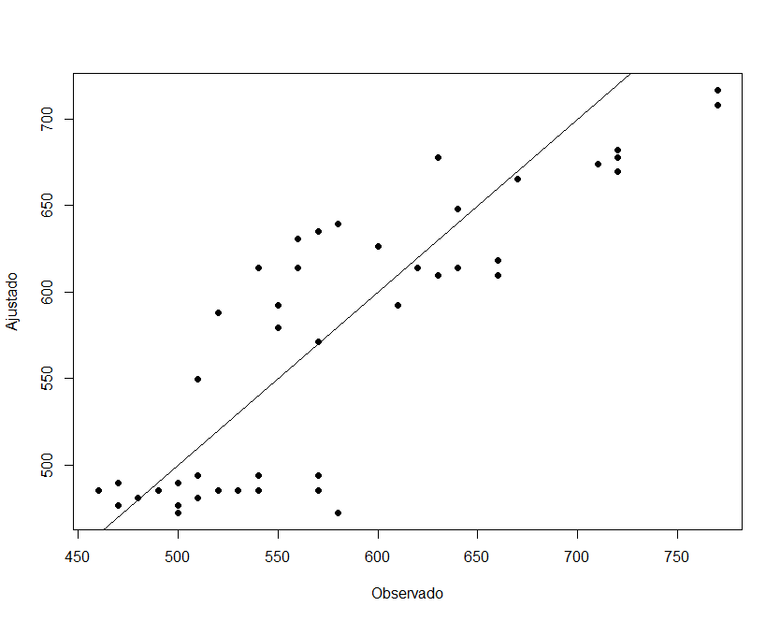
Regressão Linear
Título
Avaliação dos resultados
Conteúdo 2
2

Slide 56
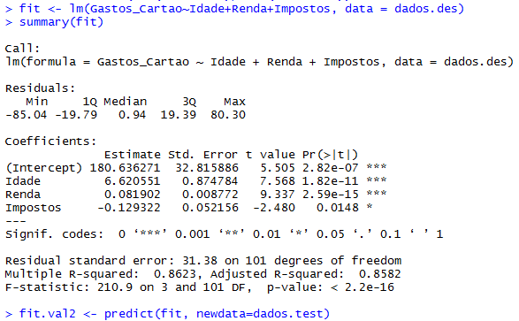
Regressão Linear
Título
Regressão dos gastos do cartão com várias variáveis
Conteúdo 2
2

Slide 57
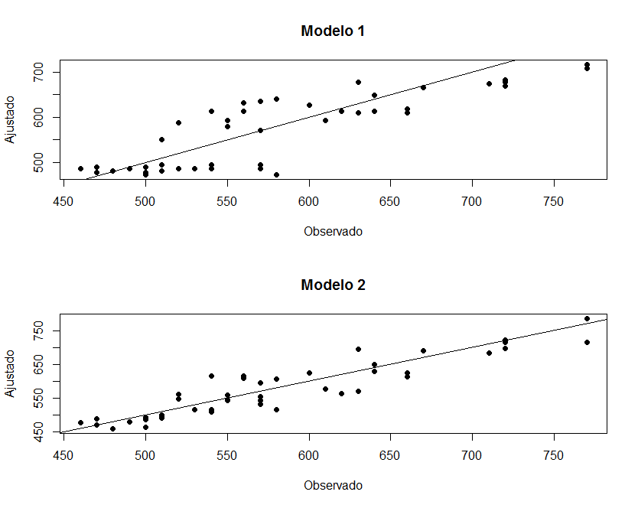
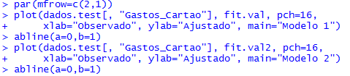
Regressão Linear
Título
Comparando Resultados
Conteúdo 2
2

Slide 58
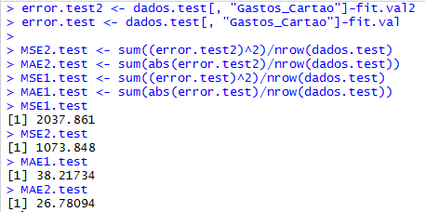
Regressão Linear
Título
Comparando Resultados
Conteúdo 2
2

Slide 59
Regressão Linear
Título
Exercícios:
Base de dados (“wholesales_customers_data.csv”) de um supermercado português com o faturamento anual em diversas categorias (produtos frescos, leite, mercearia, congelados, produtos de limpeza, guloseimas), além da região e o tipo de loja de 440 lojas.
1.) Altere a codificação das variáveis região (Region) e tipo de loja (Channel) Channel==1 → Horeca (Hotel/Restaurant/Café)
Channel==2 → Retail
Region==1 → Lisboa
Region==2 → Porto
Region==3 → Outro
http://archive.ics.uci.edu/ml/datasets/Wholesale+customers
Conteúdo 2
2

Slide 60
Regressão Linear
Título
2.) Construa um modelo de regressão linear prevendo o faturamento de leite com outra variável explicativa contínua. Escolha a melhor variável realizando com base na análise descritiva. Interprete os resultados.
Separe seus dados em desenvolvimento (80%) e teste (20%). Use seed de 121.
Construa o histograma dos resíduos para as duas bases.
Calcule o erro quadrático médio e absoluto. Interprete-os
Conteúdo 2
3.) Construa um modelo de regressão linear prevendo o faturamento de leite em relação a todas variáveis explicativas disponíveis. Interprete os resultados.
Construa o histograma dos resíduos para as duas bases.
Calcule o erro quadrático médio e absoluto. Interprete-os.
2

Slide 61
Regressão Linear
Título
4.) Acrescente as variáveis de região e tipo de loja no modelo. Elas acrescentam algo em previsibilidade? Interprete os resultados.
Construa o histograma dos resíduos para as duas bases.
Calcule o erro quadrático médio e absoluto. Interprete-os.
Conteúdo 2
2

Slide 62
Título
Conteúdo 2
Árvore de decisão
2

Slide 63
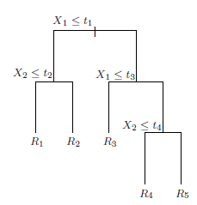
Árvore de decisão
Título
Método bastante popular por ser facilmente interpretado.
Popular na área médica, pois imitam a forma de pensar dos médicos.
Pode ser feita tanto para classificação quanto para regressão.
Consiste em dividir o seu espaço em retângulos.
Conteúdo 2
2

Slide 64
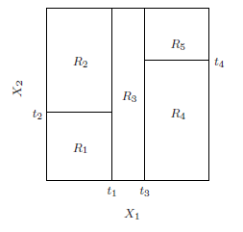
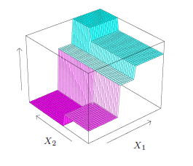
Árvore de decisão
Título
Conteúdo 2
2

Slide 65
Árvore de decisão
Título
Conteúdo 2
Como criamos a árvore? Como proceder? O que ela deve fazer?
2

Slide 66
Árvore de decisão
Título
Em regressão, para cada quebra da árvore, criamos duas regiões, $R_{1}$ e $R_{2}.$ Temos que escolher a variável $X_{j}$ e o ponto s que minimizam:
$$\min_{j,s}\left(\sum_{i ∈ R_{1}}{{\left( y_{i}− \overline{R_{1}}\right)}^{2}+ }\sum_{i ∈ R_{2}}{{\left( y_{i}− \overline{R_{2}}\right)}^{2} }\right)$$
Para classificação, alteramos a medida de erro utilizada na minimização.
Conteúdo 2
2

Slide 67
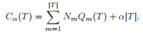
Árvore de decisão
Título
Como paramos de crescer a árvore?
O sugerido é crescer a árvore até o máximo (número de observação em cada nó final menor do que 5) e depois podar a árvore.
Seja $N_{m}$ o número de observação no m-ésimo nó final, |T| o número de nós finais e seja $Q_{m}$ o erro quadrático médio do m-ésimo nó final.
Assim, a ideia é encontrar a sub-árvore que minimize a seguinte medida.
O parâmetro α controla o tradeoff entre o tamanho da árvore e a performance preditiva.
Conteúdo 2
2

Slide 68
Árvore de decisão
Título
Laboratório R - Base de Spam
Base com 4.601 e-mails. Porcentual em que 54 palavras ou pontuações aparecem em cada e-mail. Além disso, temos o tamanho médio das palavras, tamanho da maior palavra e quantidade de palavras.
Disponível em: https://archive.ics.uci.edu/ml/datasets/Spambase
Conteúdo 2
Objetivo:
Criar um detector automático de SPAM que verificará cada novo e-mail.
2

Slide 69
Árvore de decisão
Título
Laboratório R – Base de Spam
Carregando base e definindo nomes das colunas
Criando bases de desenvolvimento, validação e teste
Conteúdo 2
Treinando e visualizando uma árvore de decisão
Otimizando a profundidade
Avaliando os resultados
2

Slide 70
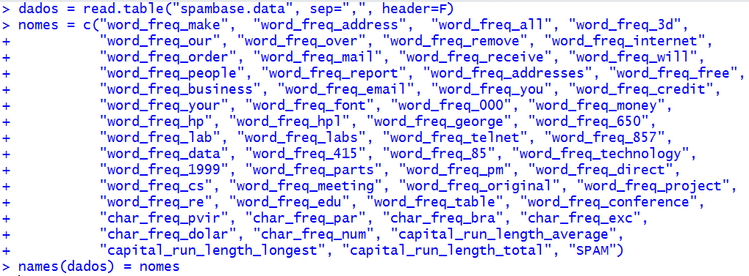
Árvore de decisão
Título
Carregando base e definindo nomes das colunas
Conteúdo 2
2

Slide 71

Árvore de decisão
Título
Criando bases de desenvolvimento, validação e teste
Conteúdo 2
Por que precisamos de uma base de validação neste caso?
Usamos esta base de validação para otimizarmos alguns parâmetros da árvore de decisão.
2

Slide 72

Árvore de decisão
Título
Treinando e visualizando uma árvore de decisão
Conteúdo 2
2

Slide 73

Árvore de decisão
Título
Treinando e visualizando uma árvore de decisão
Conteúdo 2
2

Slide 74

Árvore de decisão
Título
Otimizando a profundidade
Conteúdo 2
2

Slide 75

Árvore de decisão
Título
Avaliando os resultados
Conteúdo 2
2

Slide 76

Árvore de decisão
Título
Exercícios:
http://archive.ics.uci.edu/ml/datasets/Breast+Cancer+Wisconsin+%28Diagnostic%29
Conteúdo 2
2

Slide 77
Árvore de decisão
Título
Base de dados (“cancer.data”) com 699 observações e 10 variáveis de pacientes com tumores. O objetivo é detectar com base em algumas informações dos tumores se é benigno ou maligno.
Remova os dados missing por meio do comando “na.omit”. Poderíamos fazer algo melhor?
Variáveis:
Conteúdo 2
1. Sample code number id number
2. Clump Thickness 1 - 10
3. Uniformity of Cell Size 1 - 10
4. Uniformity of Cell Shape 1 – 10
5. Marginal Adhesion 1 - 10
6. Single Epithelial Cell Size 1 - 10
7. Bare Nuclei 1 - 10
8. Bland Chromatin 1 - 10
9. Normal Nucleoli 1 - 10
10. Mitoses 1 - 10
11. Class: (2 for benign, 4 for malignant)
2

Slide 78
Árvore de decisão
Título
1.) Crie bases de desenvolvimento (60%), validação (20%) e teste (20%). Utilize seed de 432. Monte a formula para ser usado nos modelos com todas as variáveis explicativas.
2.) Construa uma árvore com profundidade 3. Interprete esta árvore.
3.) Crie um algoritmo que construa árvores com profundidade 1 à 15. Qual profundidade você escolhe? Como chegou neste critério?
4.) Avalie os resultados da “melhor” árvore em todas as bases.
Conteúdo 2
2

Slide 79
Referências Bibliográficas
Título
Hastie, T., Tibshirani, R. & Friedman, J.H. (2001) “The Elements of Statistical Learning”
Bishop, C.M. (2007) “Pattern Recognition and Machine Learning”
Mitchell, T.M. (1997) “Machine Learning”
Abu-Mostafa, Y., Magdon-Ismail, M., Lin, H.T (2012) “Learning from data”
Theodoridis, S., Koutroumbas, K., (2008) “Pattern Recognition”
Kuhn, M., Johnson, K., (2013) “Applied Predictive Modeling”
Burns, P. (2011) “The R inferno”
Conteúdo 2
3

